Slide 1
Esófago

Slide 2
Características
Tubo muscular que pasa a través del hiato esofágico para entrar al abdomen y termina en el orificio del cardias del estómago.
25 centímetros de longitud total pero el esófago abdominal mide solo 1.25 centímetros
2 centímetros de diámetro en su parte mas estrecha
Tiene conformación: porción cervical, torácica y abdominal

Slide 3
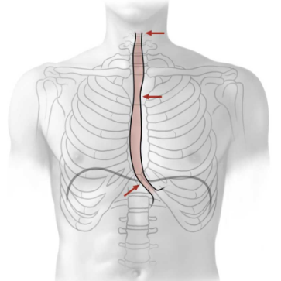
2 cms
25 cms
1.25 cms

Slide 4
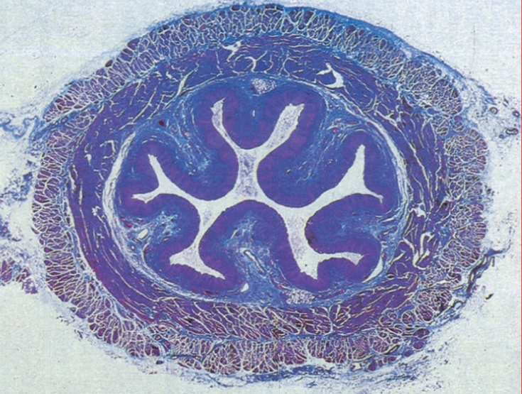
2 cms.

Slide 5
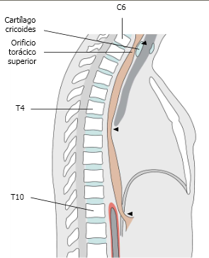
extensión
T11

Slide 6
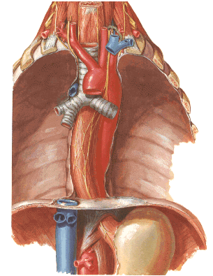
Relaciones

Slide 7
Estrechamientos
  Cervical o esofágico superior: a 15 cms de los incisivos inferiores. Producida por el músculo cricofaríngeo
  Torácico o broncoaortico: tiene 2 partes:
    Aórtico producido por el arco de la aorta y esta a 22.5 cms de los incisivos inferiores
    Bronquial producido por el bronquio principal izquierdo y esta a 27.5 cms de los incisivos inferiores
  Diafragmático: a su paso por el hiato esofágico del diafragma. Esta a 40 cms. de los incisivos inferiores.

Slide 8
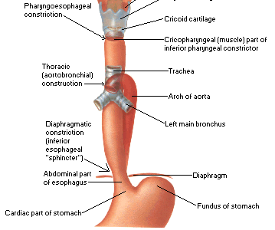

Slide 9
Constitución

Slide 10
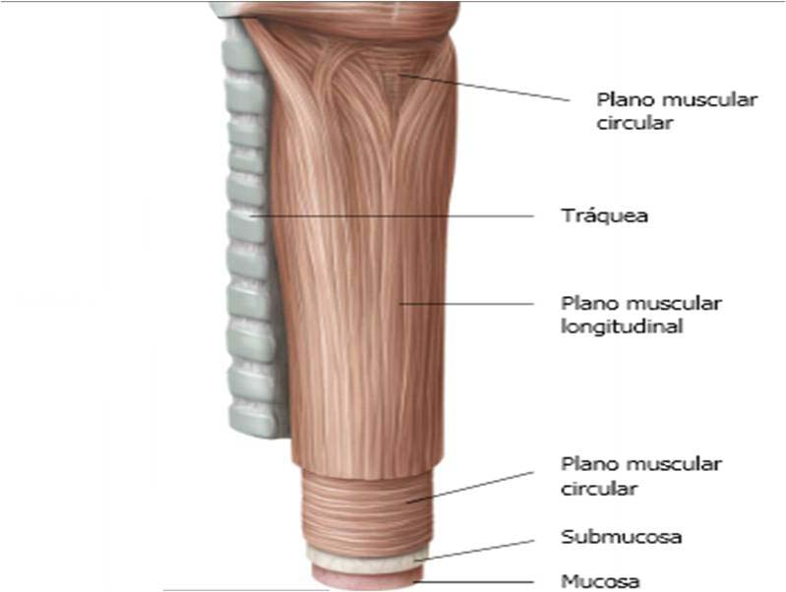
Tercio superior
Músculo estriado
Tercio medio
musculo mixto
Tercio inferior
musculo liso

Slide 11
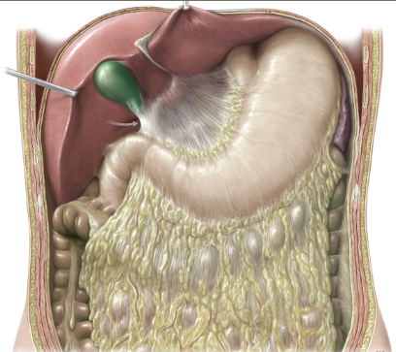

Slide 12
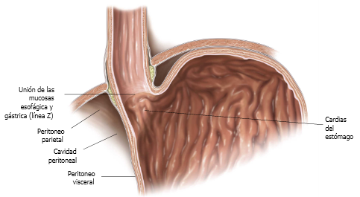
Unión esofagogastrica

Slide 13
Vascularización e inervación
Consultar tabla 1-5

Slide 14
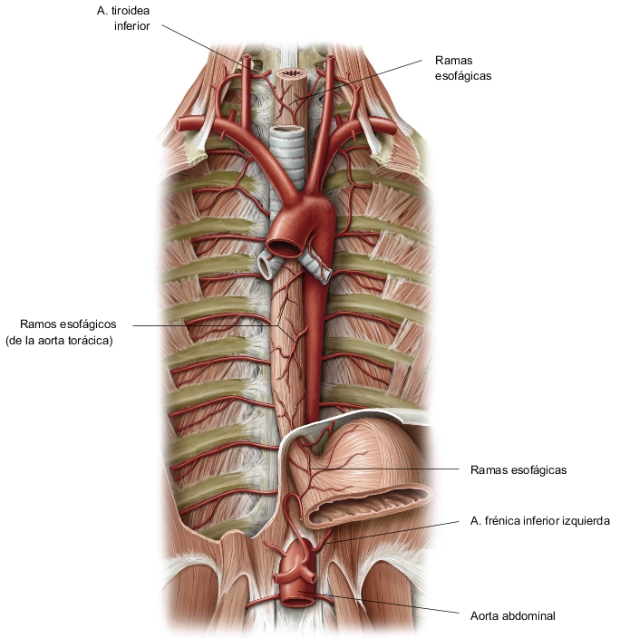

Slide 15
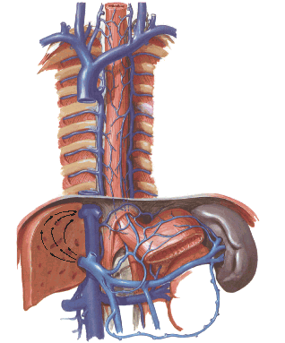
Vena braquiocefálica izquierda
Vena tiroidea inferior
Vena cava superior
Vena hemiácigos accesoria
Vena ácigos
Vena esofágicas
Vena hemiácigos
Vena esofágicas
Vena gástrica izquierda

Slide 16
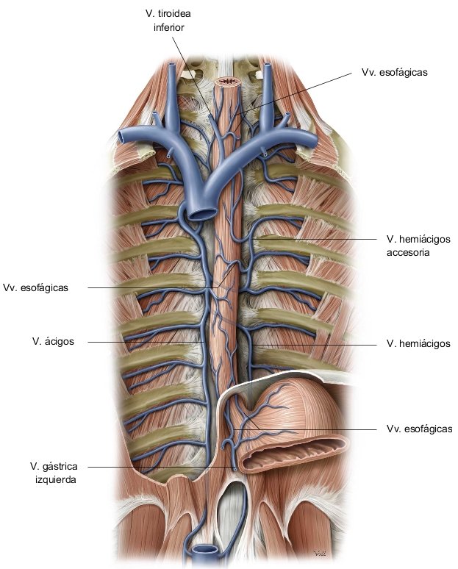

Slide 17
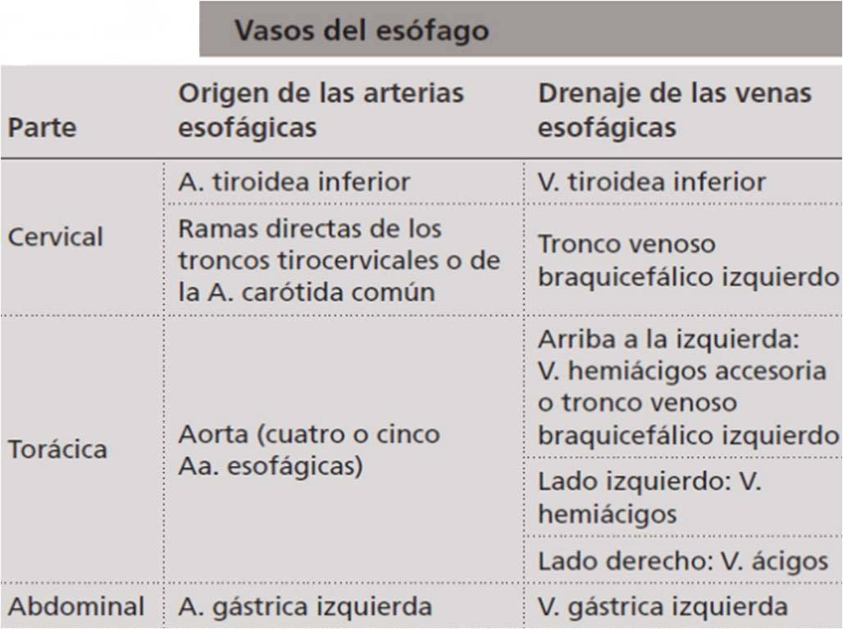

Slide 18
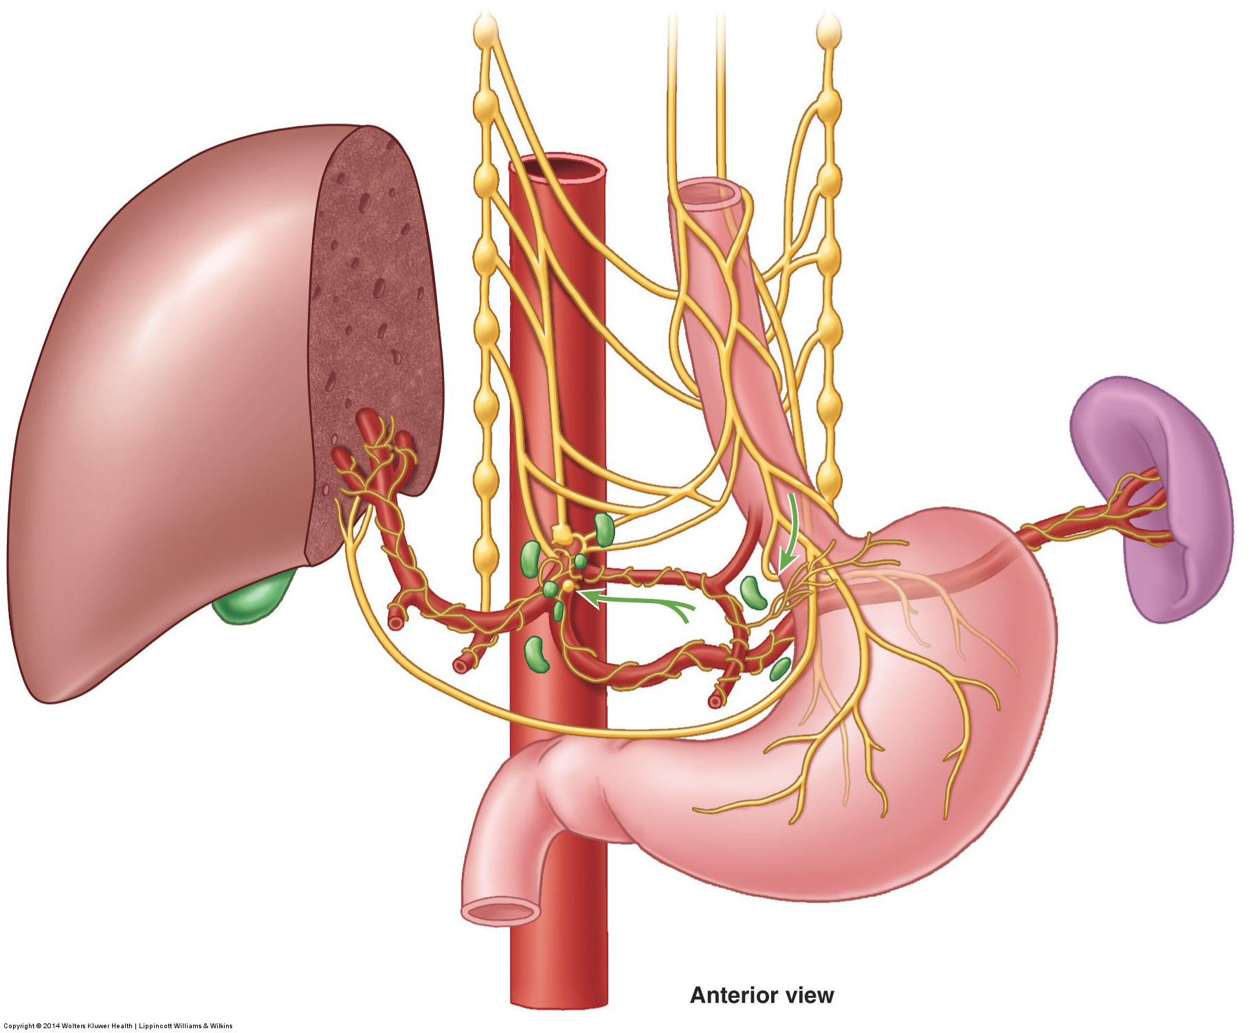

Slide 19
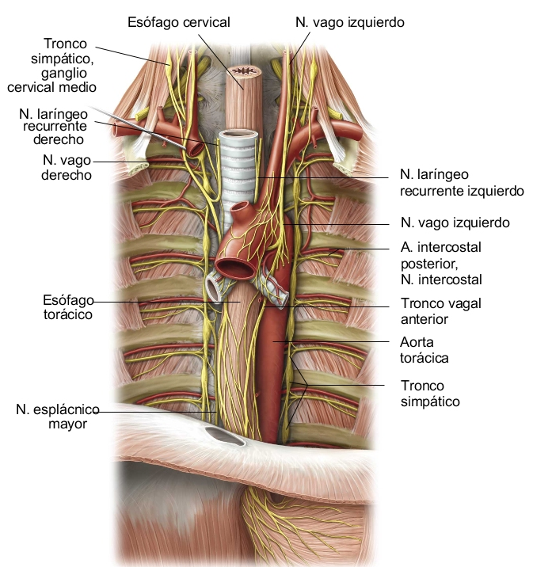

Slide 20
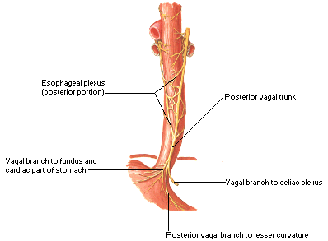

Slide 21
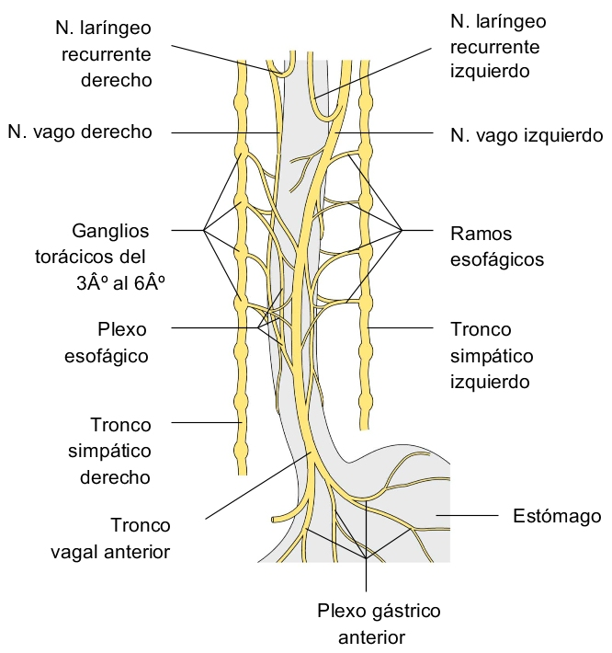

Slide 22
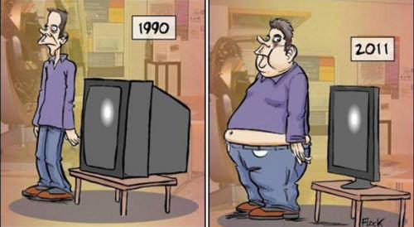

Slide 23
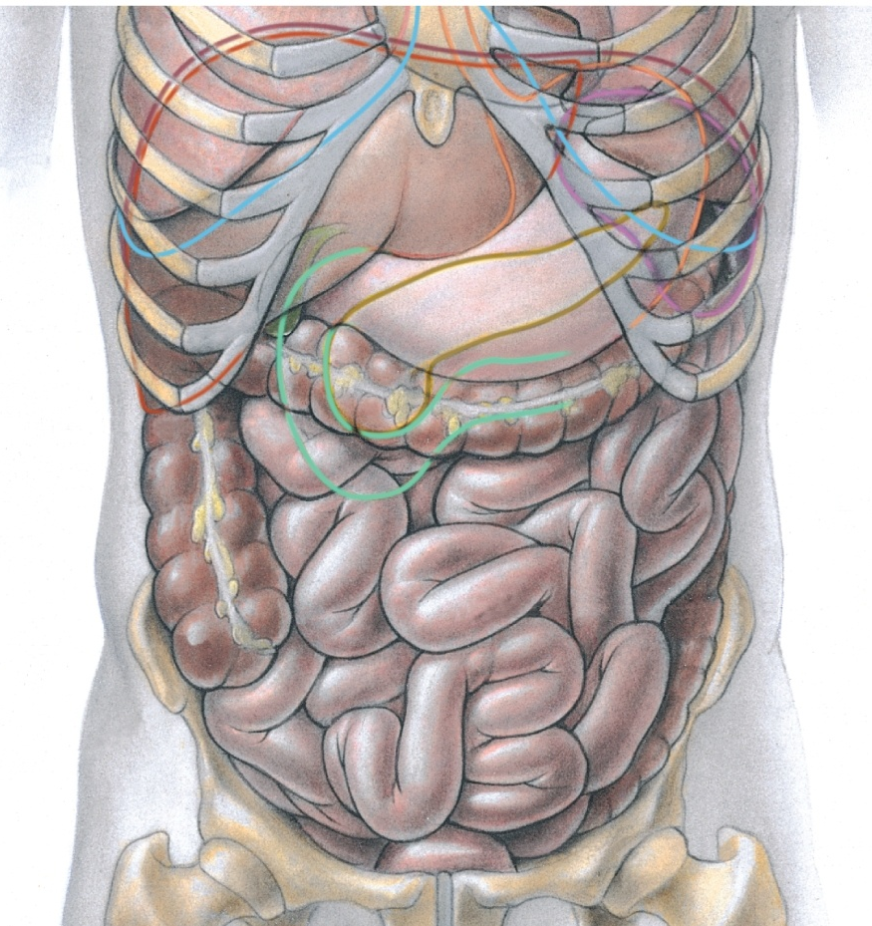
Visión general de las vísceras abdominales

Slide 24
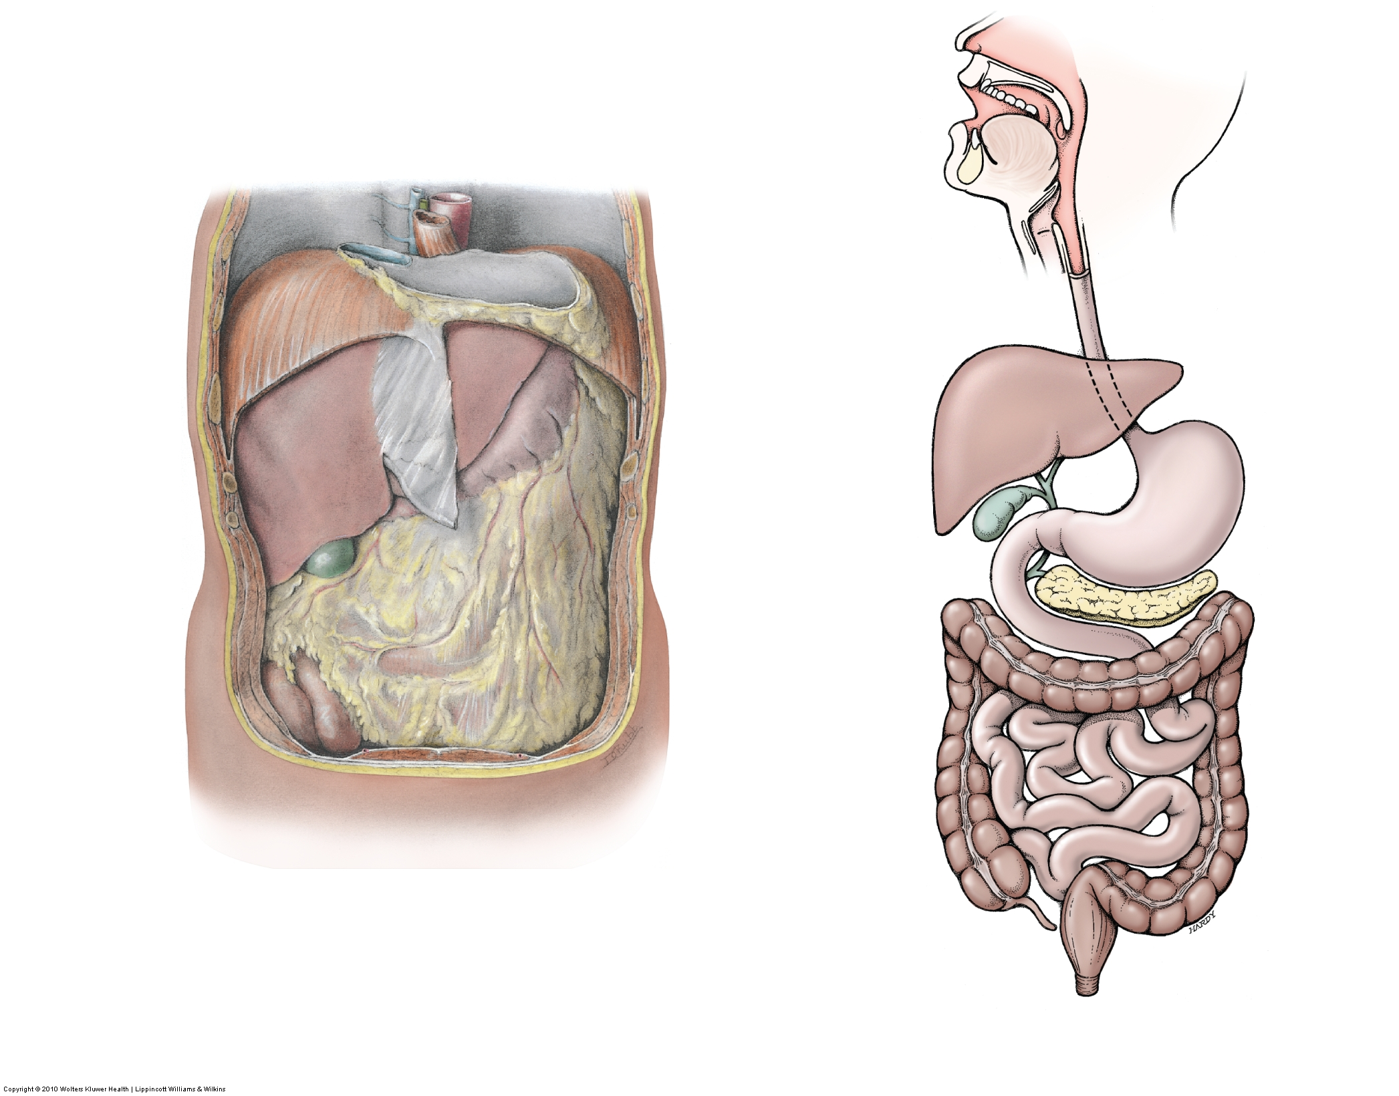

Slide 25
ESTOMAGO

Slide 26
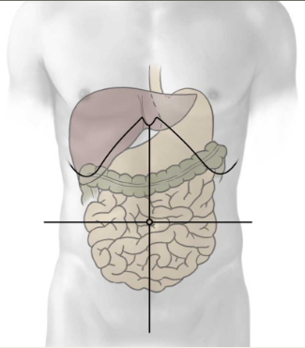
Situación en relación a los cuadrantes abdominales

Slide 27
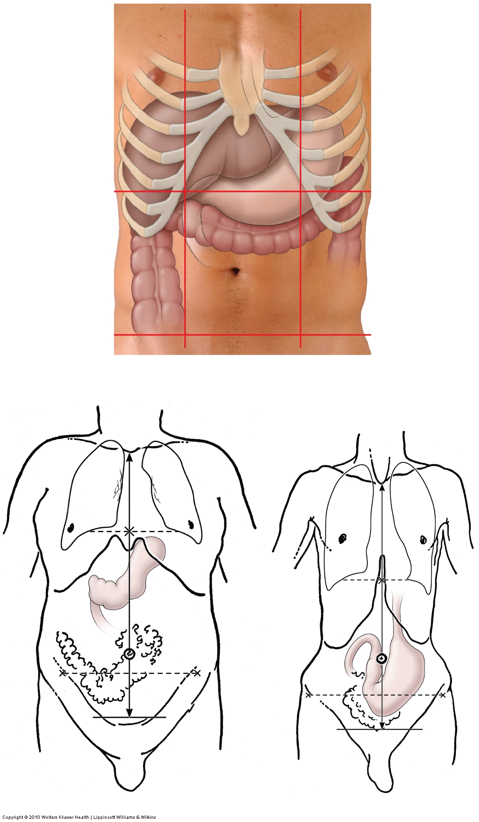
Situación en relación a la topografía abdominal

Slide 29
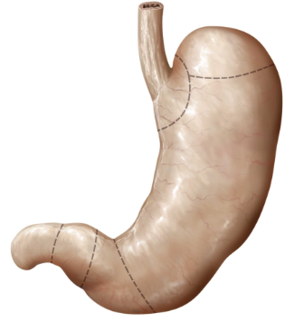
-2-
-1-
Conformación:
  1.-Cardias
  2.-Fundus o fondo gástrico
  3.-Cuerpo
  4.-Porción pilórica
    a.- Antro pilórico
    b.- Conducto pilórico
    c.- Píloro
-3-
-b-
-c-
-4-
-a-

Slide 30
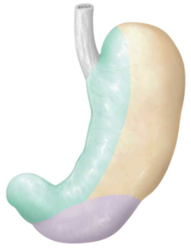
Repase la conformación del estómago

Slide 31
4
Situación del cardias en posición supina
5
2-4 cms.
6
Vertebra T-11
6to cartílago costal izquierdo
7
8
9
10

Slide 32
LMC
Posición del Fundus gástrico en
Posición supina
4
5
5ta
6ta costilla
Izquierda???????
6
6ta
7
7ta
8
9
10

Slide 33
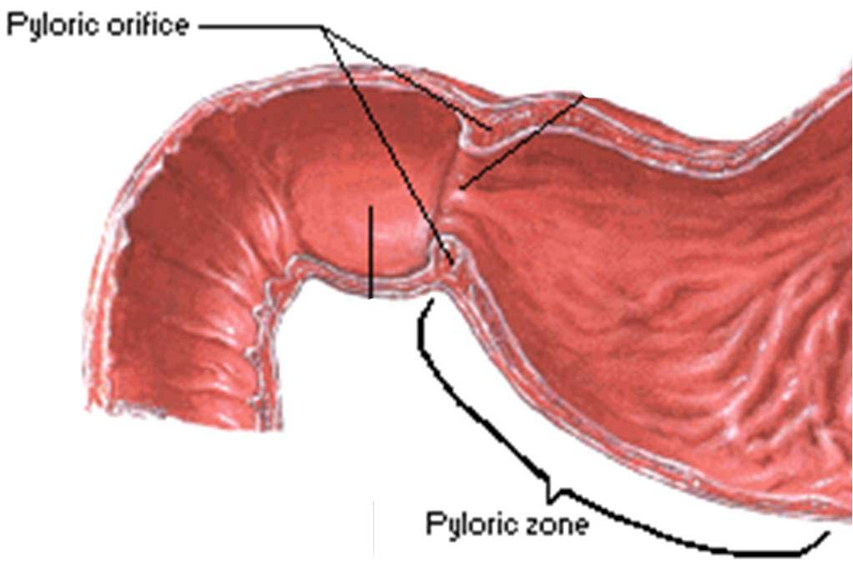
Válvula duodeno pilórica

Slide 34
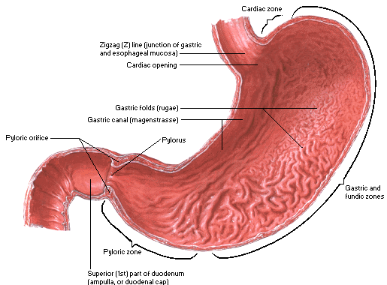
Quimo
Peristaltismo gástrico

Slide 35
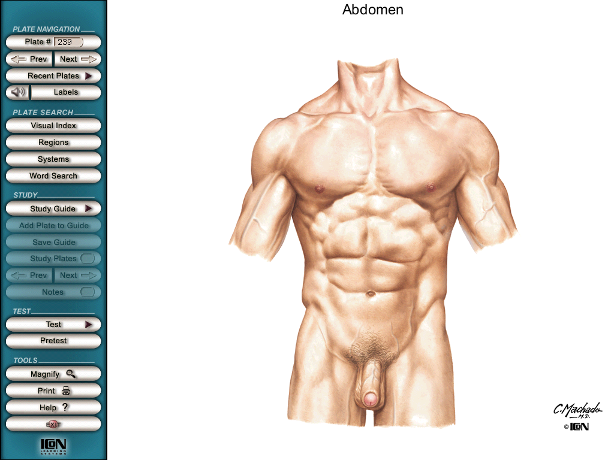
Situación del piloro
Plano transpilorico
1.25 cm.

Slide 36
Plano
Transpilorico
8vos cartílagos
Costales y L1 pero en
Posición erecta ésta
Oscila entre L2-L4

Slide 37
Configuración
  Curvatura menor
  Curvatura mayor
  Cara anterior
  Cara posterior

Slide 38
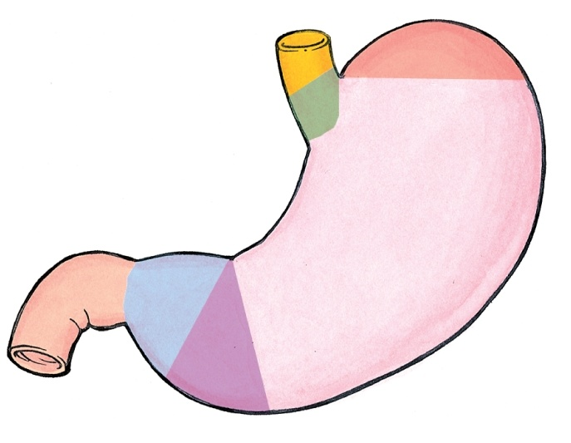
Escotadura angular

Slide 40
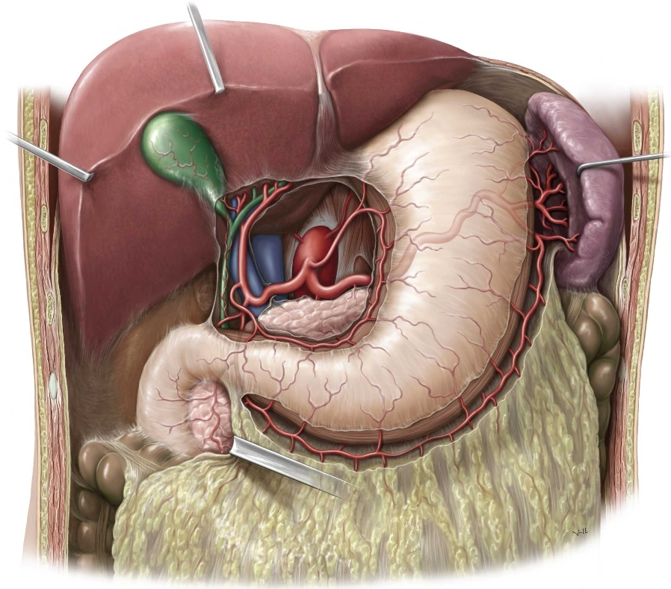
Repase la configuración

Slide 41
4
5
6
7
8
9
10

Slide 42
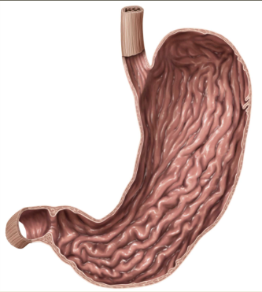
Configuración Interna

Slide 43
RELACIONES:

Slide 44
Anteriormente:
1
1.- diafragma
2.- lóbulo izq.
del hígado
3.- Pared ant.
del abdomen
2
3

Slide 45
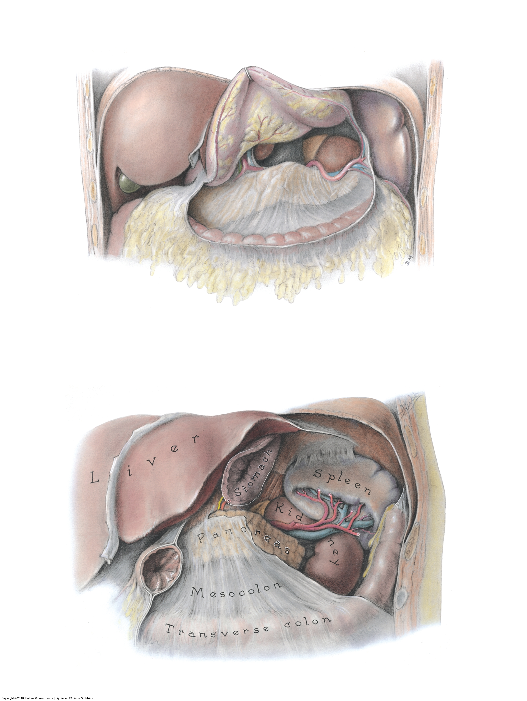
3
1
2
4
Posteriormente:
1.- Bolsa omental
2.- Páncreas
3.- Cara posterior del estómago
4.- Colon transverso (inferior y lateralmente)

Slide 46
Lecho Gástrico:
1
2
4
5
6
3
7

Slide 47
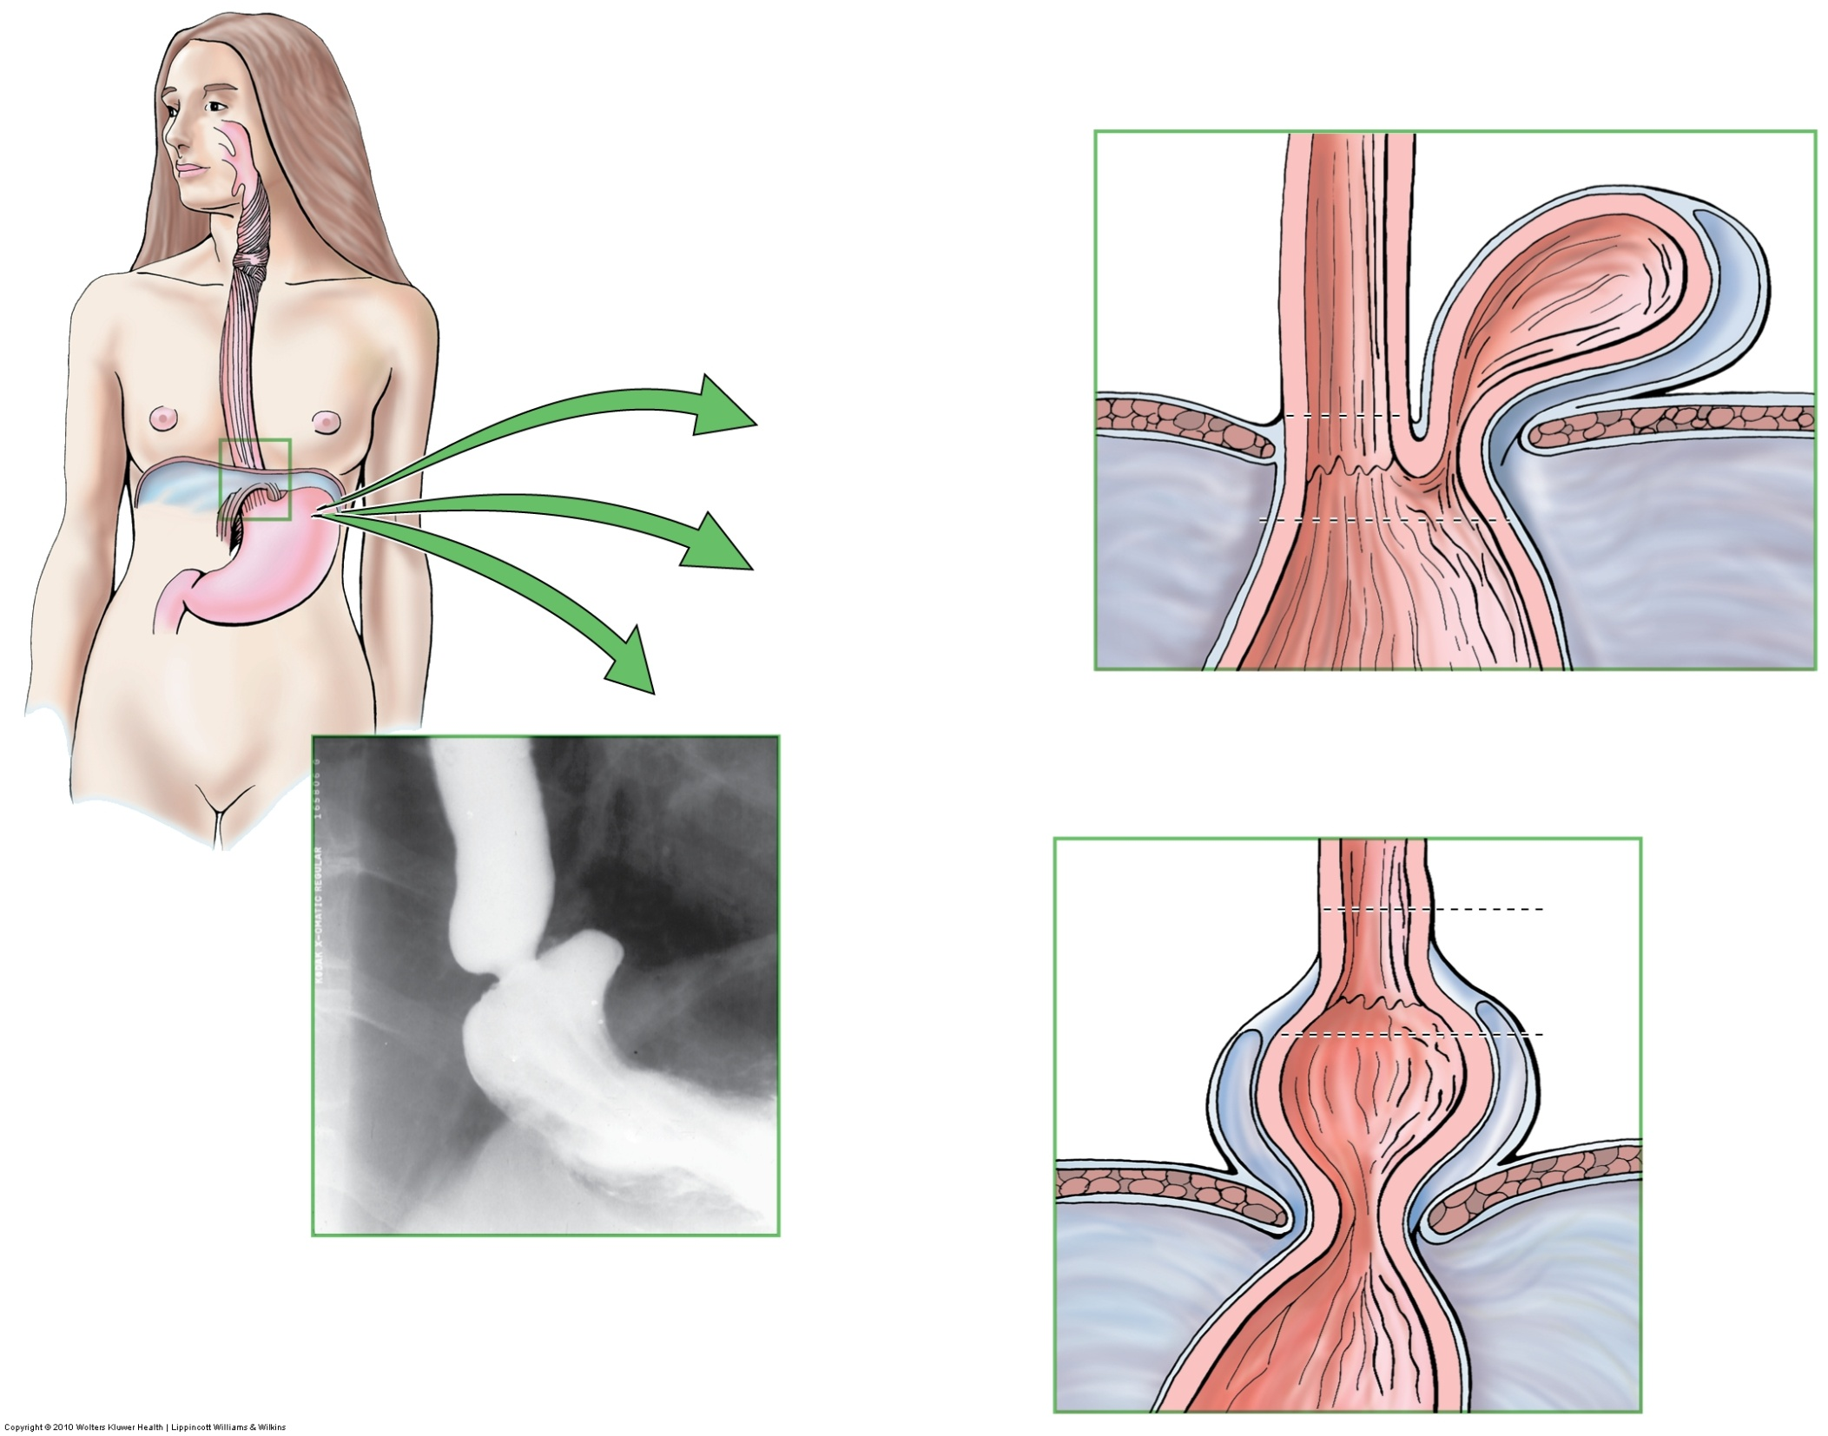

Slide 48
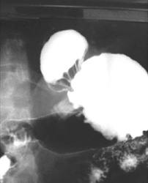

Slide 49
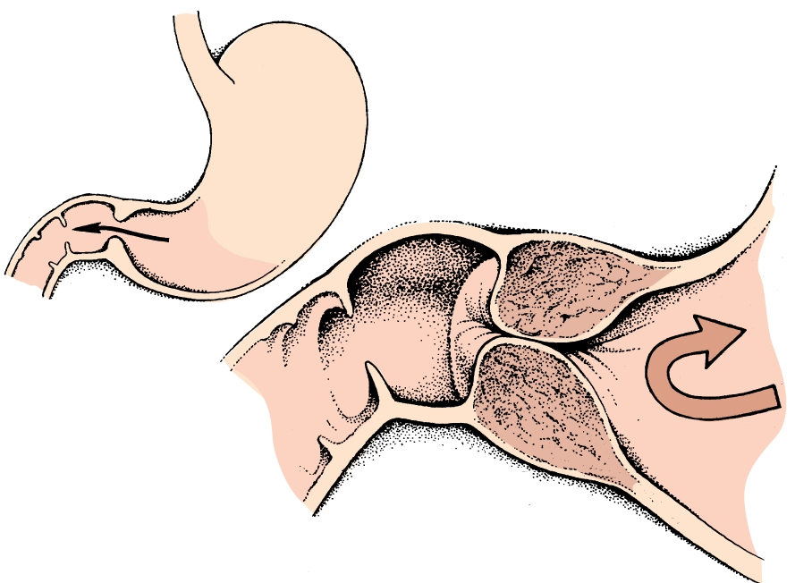

Slide 50
ARTERIAS.
Tronco celiaco

Slide 51
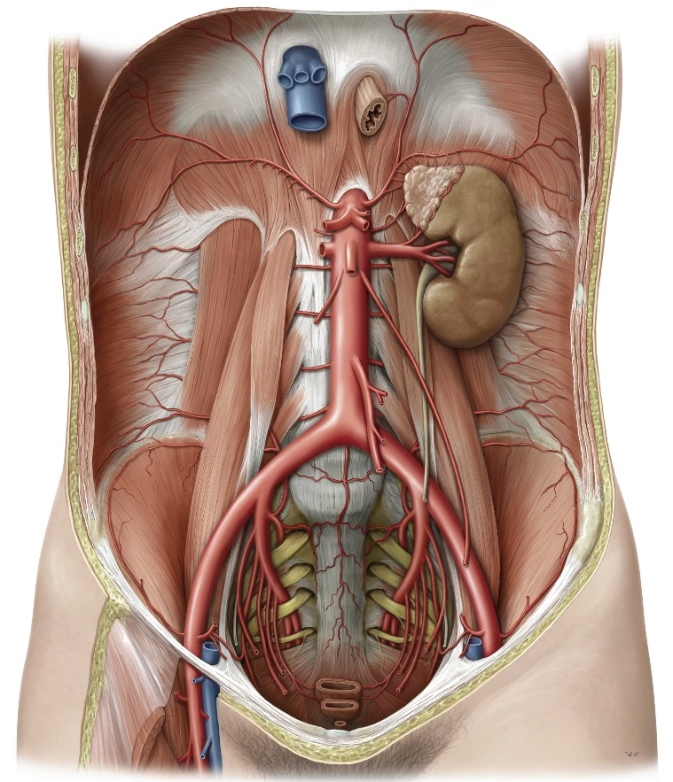
AORTA ABDOMINAL.
a
1
2
3
a.- Tronco celíaco
  gástrica izquierda
  hepática común
  esplénica

Slide 52
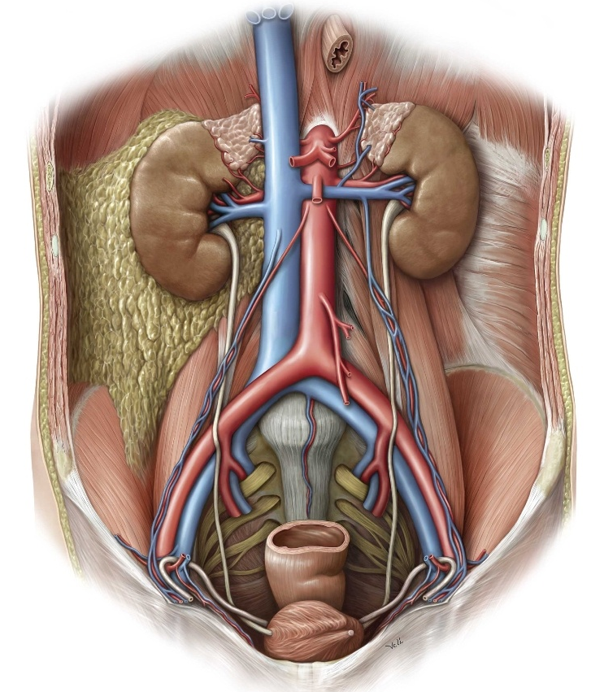
Identifique las ramas del tronco celiaco

Slide 53
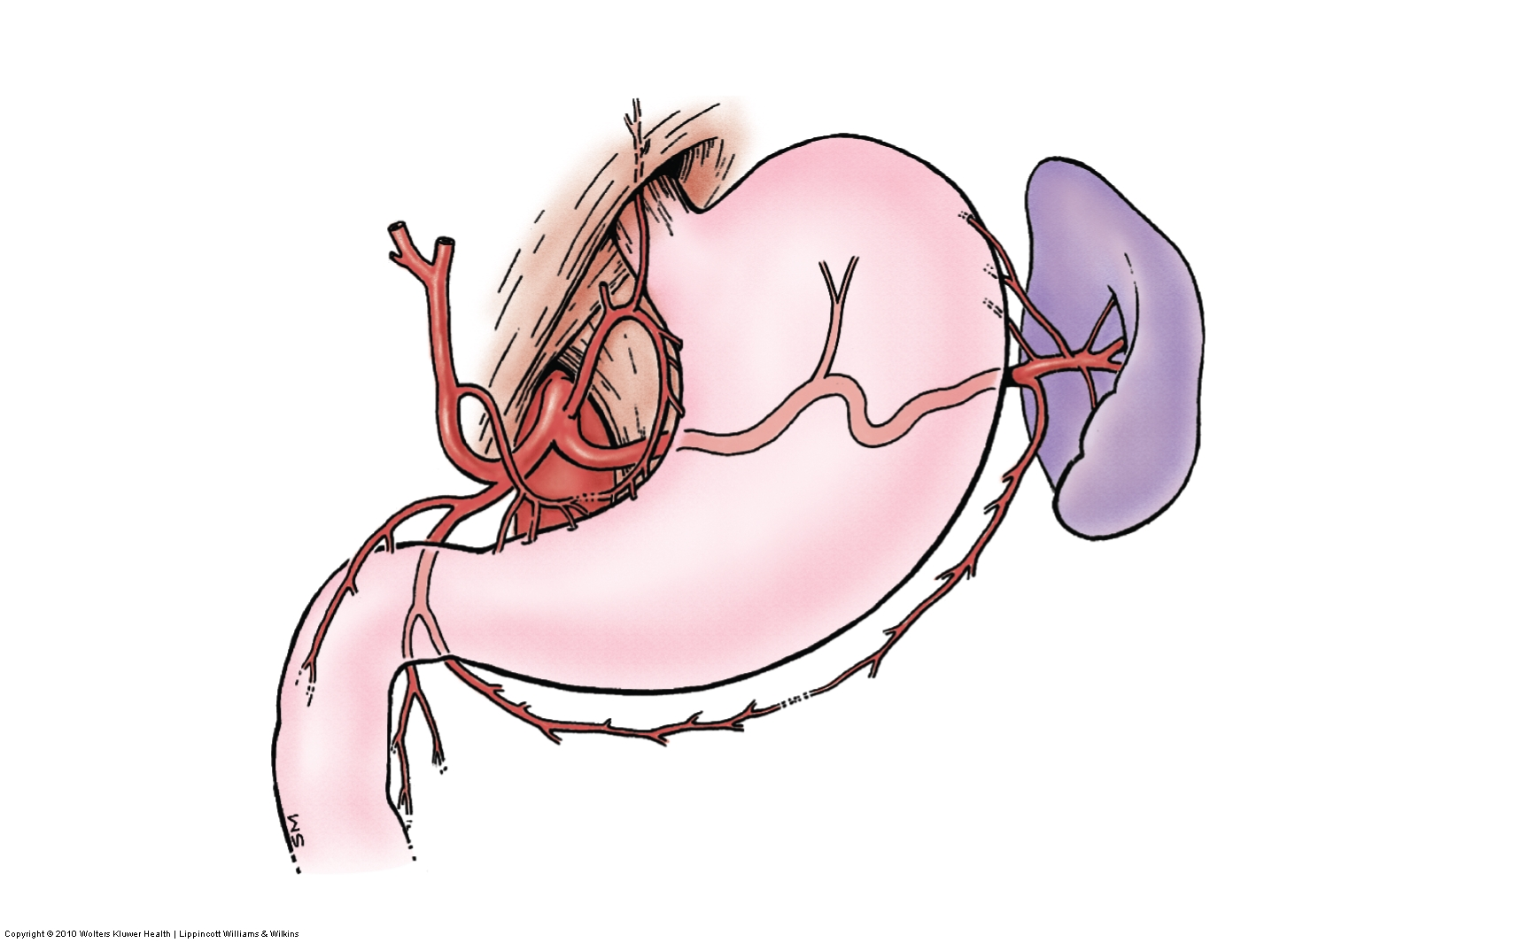
Tronco celiaco

Slide 54
A. Gástrica izquierda
A. Esplénica
A. Hepática común
Tronco celiaco

Slide 55
A. Hepática común
A. Hepática propia
A. gastroduodenal

Slide 56
A. Hepática propia
A. Gástrica derecha

Slide 57
A. Gástricas cortas y gastrica posterior
fundus
A. Gastroomental izquierda
a. Gastroomental derecha
A. gastroduodenal

Slide 58
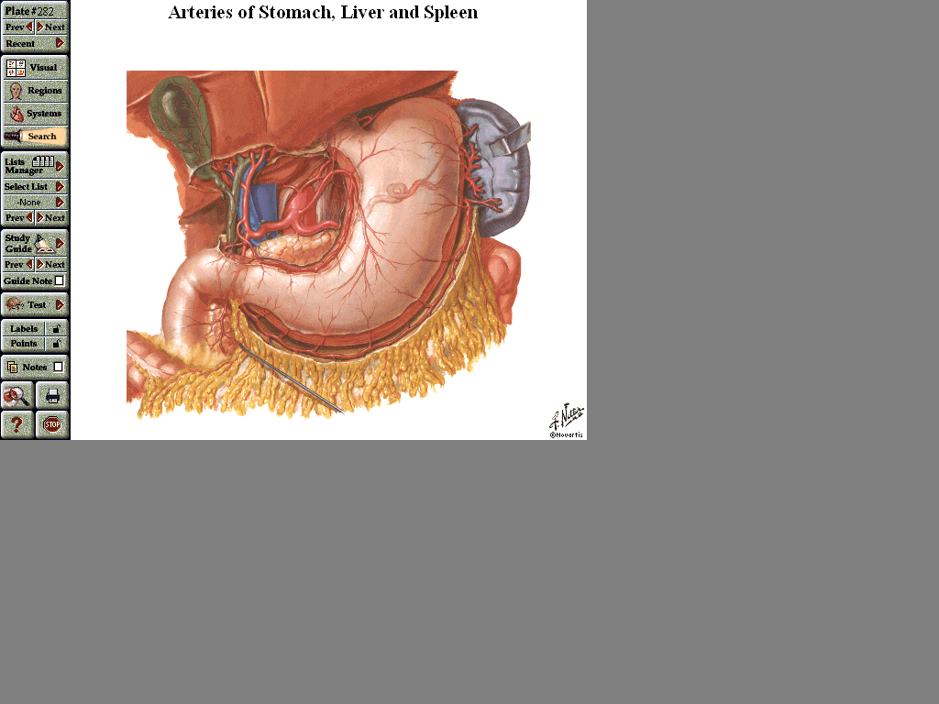
Esplénica.
Gástrica izquierda.
hepática
común.

Slide 59
GASTRICA IZQUIERDA.
  Ramas de la Curvatura menor.
HEPÁTICA COMÚN.
  Gastroduodenal
    Gastro-omental derecha
ARTERIA ESPLÉNICA.
  Gastro-omental izquierda.
  Gástricas cortas.
  Gástricas posterior
HEPATICA PROPIA
  Gástrica derecha.

Slide 60
ramas cortas.
gástrica der
(hepática propia)
gastro-
duodenal.
gastro-omental izq.
gastro-omental der.

Slide 61
Identifique las distintas arterias del estómago

Slide 62
VENAS.
la vena porta lleva la sangre de la mayoría de los órganos digestivos al hígado.
Es una vena funcional

Slide 63
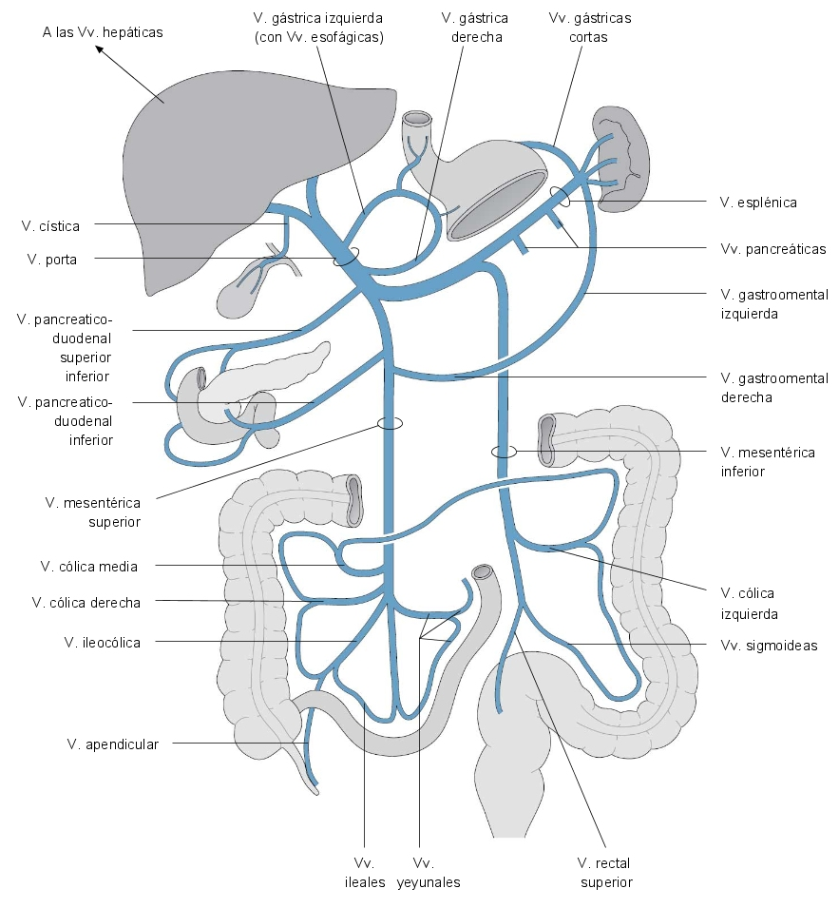

Slide 64
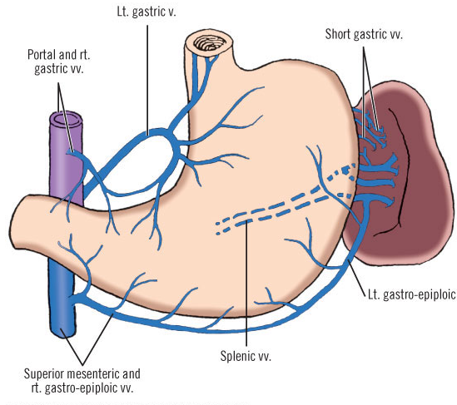
CIRCULO VENOSO DE LA CURVATURA MENOR.
Vv gástrica izquierda.
  Vv. porta.
  Forma la porta.
  Mesentérica superior.
Vv. gástrica derecha.
  Vv porta.

Slide 65
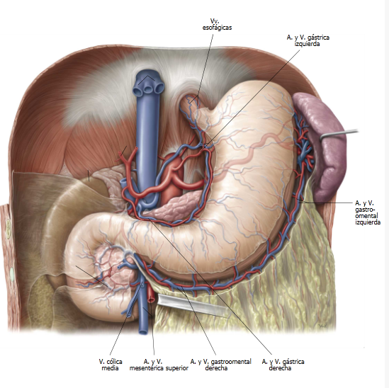
CIRCULO VENOSO DE LA CURVATURA MAYOR.
Vv gastro-omental derecha+ Vv. Cólica media= tronco gastro-cólico.
  Vv. Mesentérica superior.
Vv. Gastro-omental izquierda
  Vv. Esplénica.

Slide 66
venas
Gástrica derecha
Gástrica izquierda
Vena porta hepática
Gástricas cortas
Gastroomental izquierda
Esplénica
Esplénica
Vena porta
Mesentérica superior

Slide 67
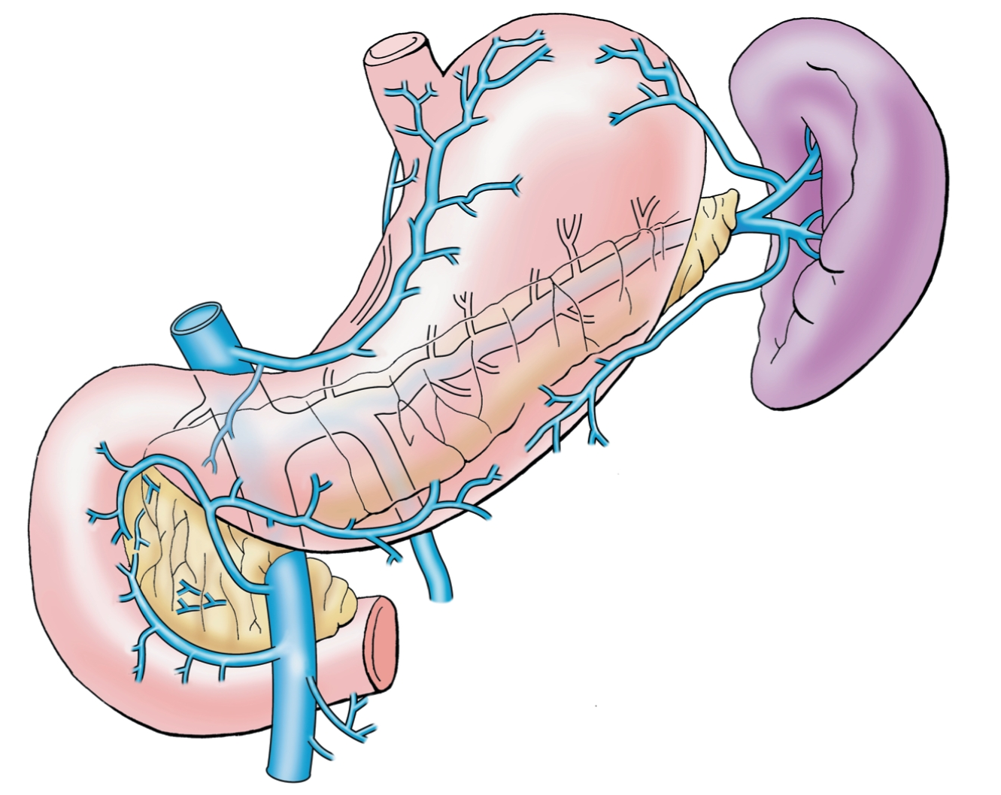
Vena porta
Vena prepilórica
Vena esplénica
V. Mesentérica inferior
V. Gastroomental derecha
V. Mesentérica superior

Slide 68
Identifique las distintas arterias del estómago

Slide 69
Vasos linfáticos
Los vasos linfáticos acompañan a las arterias a lo largo de las curvaturas del estomago
Donde se encuentran los nódulos gástricos y gastroomentales
Los vasos eferentes de estos nódulos, drenan en los nódulos celiacos

Slide 70
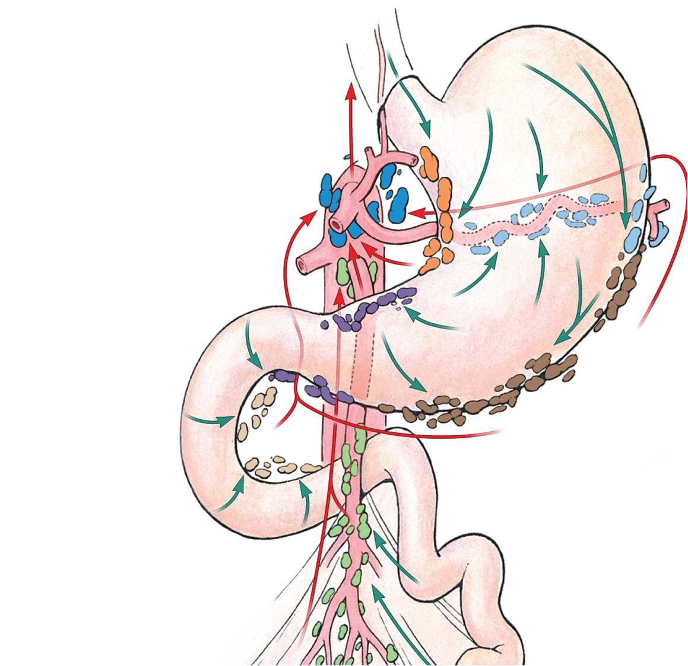
pancreatoesplenicos
celiacos
gástricos
pilóricos
3
2
1
gastroomentales
pancreatoduodenales

Slide 71
Nódulos linfáticos
Los dos tercios superiores en los nódulos linfáticos gástricos
El fundus y la parte superior del cuerpo en los nódulos pancreatoesplenicos
Los dos tercios derechos del tercio inferior en los nódulos linfáticos pilóricos
El tercio izquierdo de la curvatura mayor en los nódulos pancreatoduodenales

Slide 72
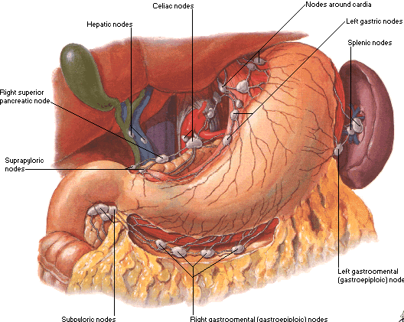

Slide 73
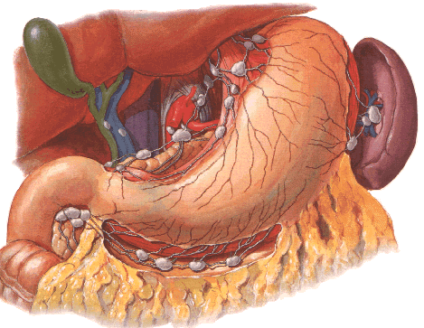
Identifique los linfáticos del estómago

Slide 74
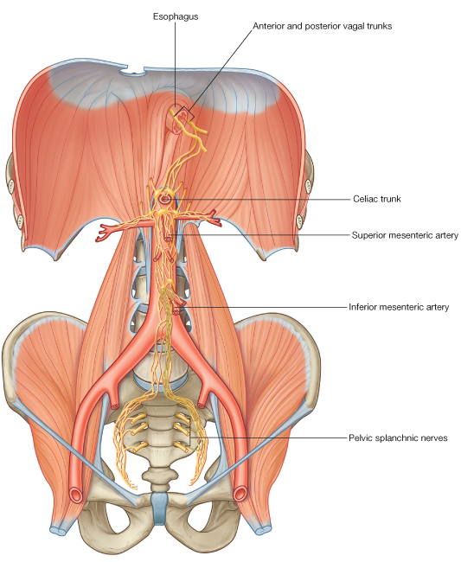
INERVACIÓN.
Nervios vagos.
Tronco simpático.
  Pedículo de la curvatura menor.
  Pedículo duodeno-pilórico.
  Pedículo sub-pilórico o gastro-omental derecho.

Slide 75
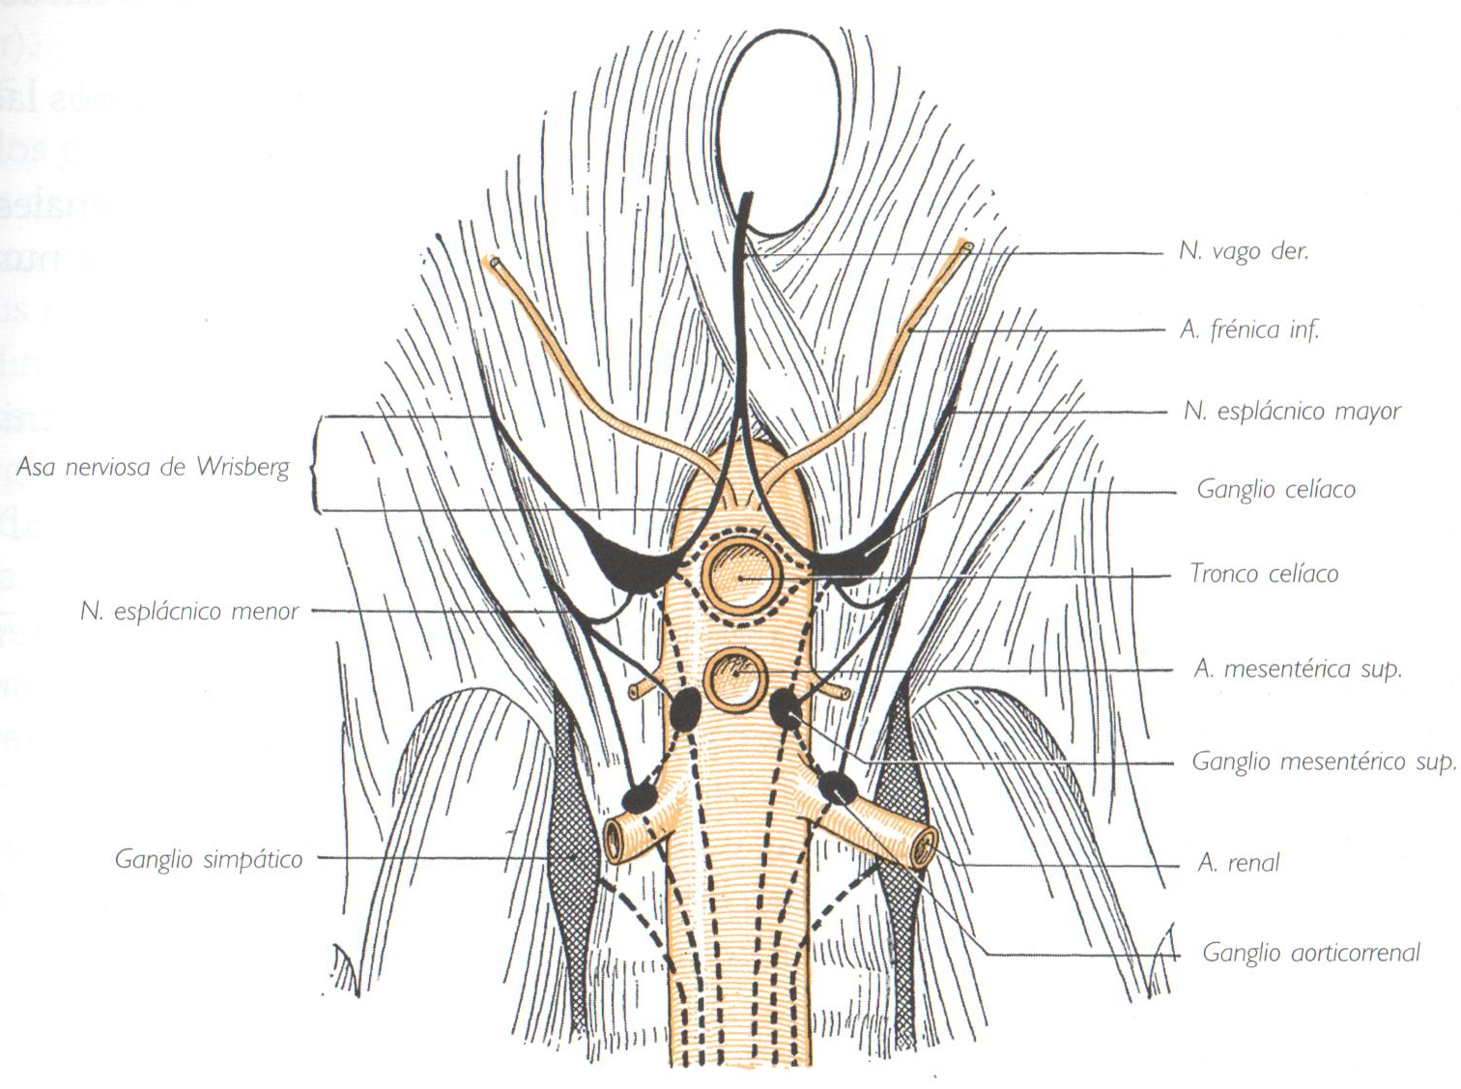

Slide 76
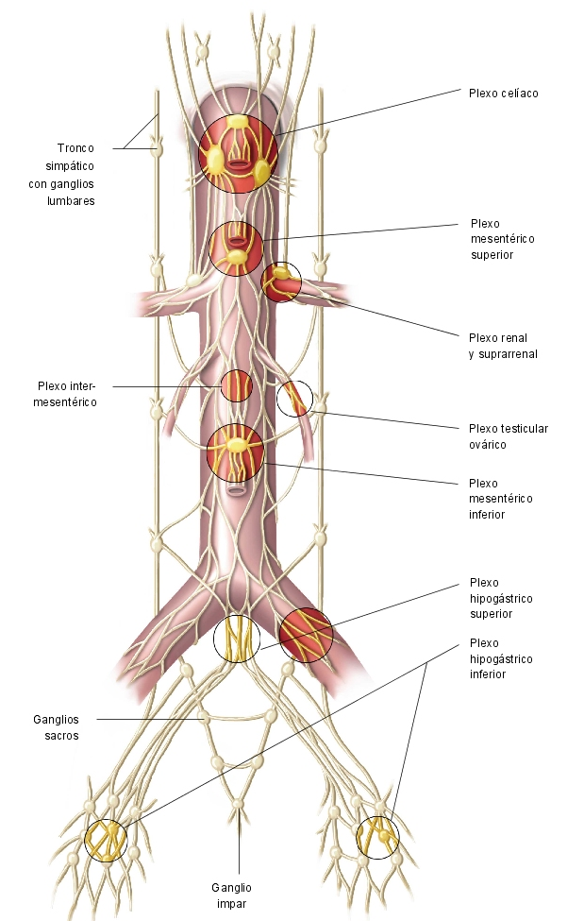

Slide 77
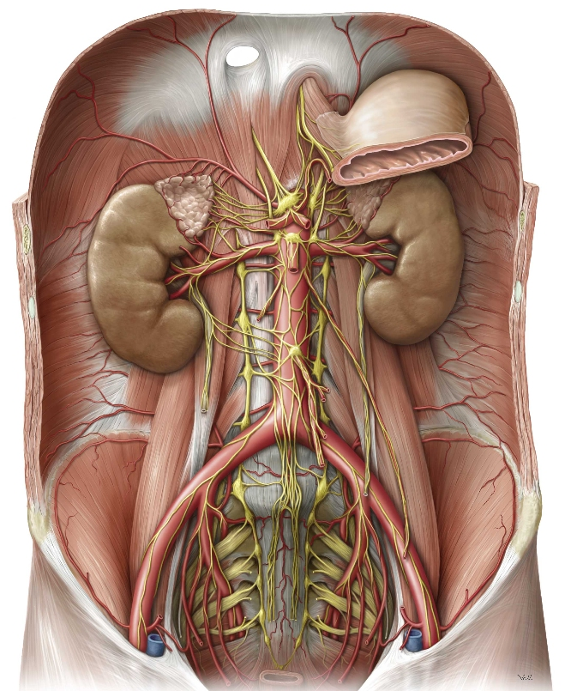

Slide 78
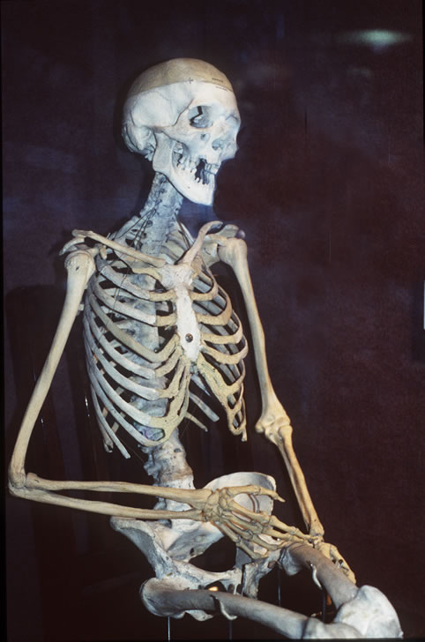
¡Gracias!

